Slide 1

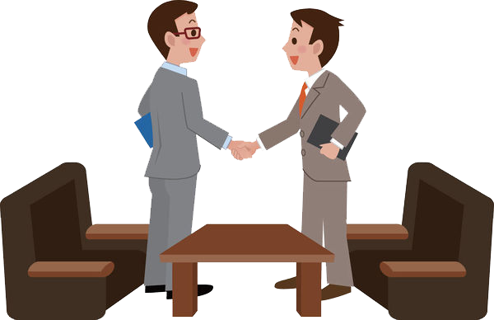
接待礼仪培训
某 某 公 司 某 某 部 门
12.18

Slide 2

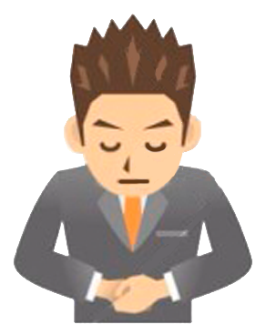

接 待 礼 仪
拜见领导礼仪
就 餐 礼 仪
介 绍 礼 仪
电 话 礼 仪
乘 车 礼 仪
握 手 礼 仪
大 会 礼 仪
其 他 礼 仪
名 片 礼 仪
着装仪容礼仪

Slide 3
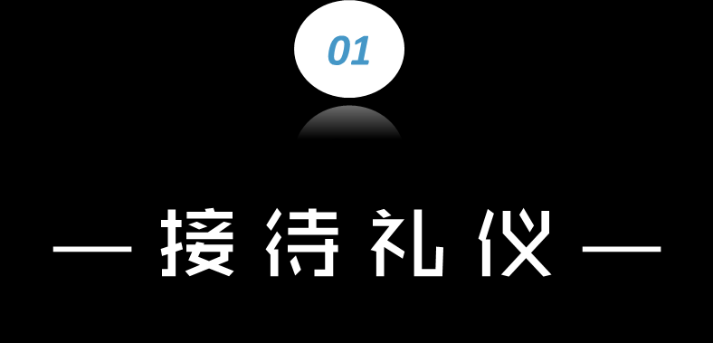


Slide 4
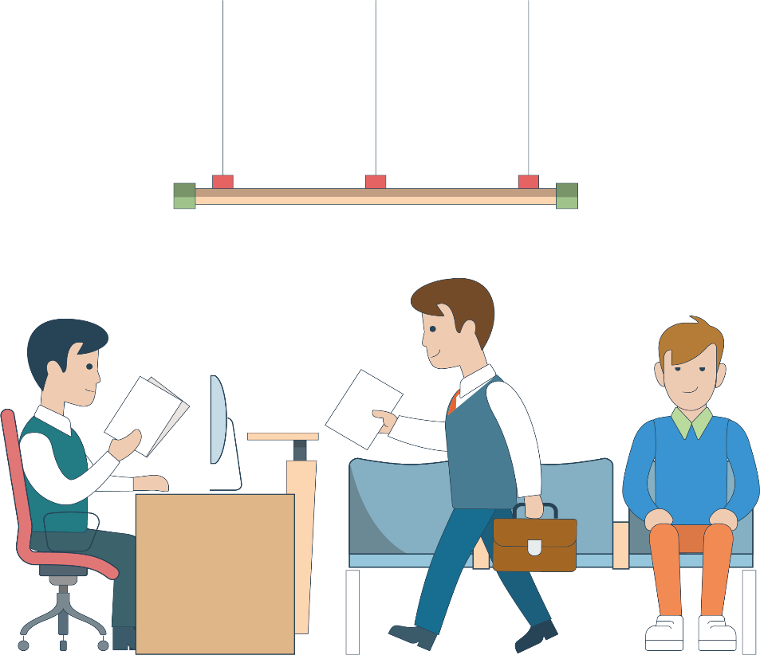
办 公 室 接 待
客人来到时，应马上放下手中的工作，起立向来客问候致意。
明确对方身份、来访目的后，应立即通报领导。
安排恰当的座位请客人坐下，并为其提供饮水以及一些书报杂志等，以免冷落客人。

Slide 5
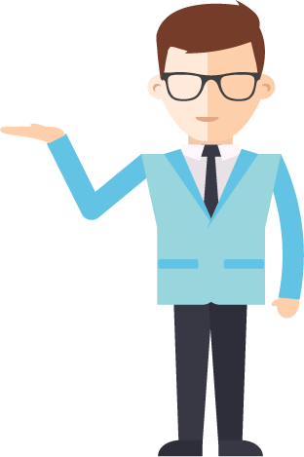
引导宾客时，用右手进行指引，手指自然并拢到同一平面上，与地面呈45度角，手尖指示正确方向
在 走 廊
接待人员在客人二三步之前，配合步调，让客人走在内侧
上楼时，让客人走在前面
下楼时，接待人员走在前面
高低楼梯时，应当注意客人的安全
在 楼 梯
招待人员先进电梯，客人进入后电梯门
达到时，招待人员按“开” ，让客人先出电梯
在 电 梯
手势请客人坐下，客人入座后，行点头礼离开
如客人错坐下座，应请客人改坐上座(一般靠近门的一方为下座)
代
室 外 迎 接
接 待 室

Slide 6
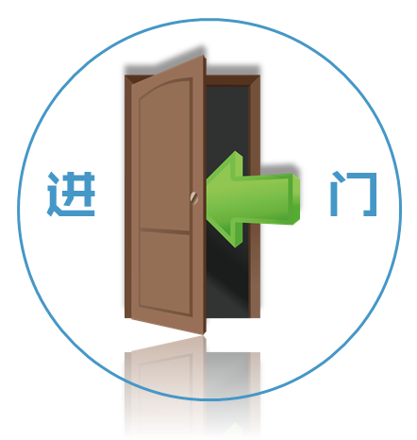
朝外开的门
朝里开的门
打开门，请领导客人先进
旋转式大门
先入内拉住门，侧身再请领导客人进入
自己先迅速过去，在另一边等候
无论进出哪一类的门，在接待引领时，一定要“口”、“手”并用且到位。
运用手势要规范，同时要说诸如“您请”，“请走这边”，“请各位小心”等提示语。

Slide 7


奉 茶 方 法
上茶应在主客未正式交谈前。
正确的步骤是：双手端茶从客人的左后侧奉上。要将茶盘放在临近客人的茶几上，然后右手拿着茶杯的中部，左手托着杯底，杯耳应朝向客人，双手将茶递给客人同时要说“您请用茶”

Slide 8


先 女后 男
先 客后 主
先 长后 幼

Slide 9
奉 茶 禁 忌
尽量不要用一只手上茶，尤其不能用左手。
切勿让手指碰到杯口。
为客人倒的第一杯茶，通常不宜斟得过满，以杯深的2/3处为宜。
继而把握好续水的时机，以不妨碍宾客交谈为佳，不能等到茶叶见底后再续水。

Slide 10
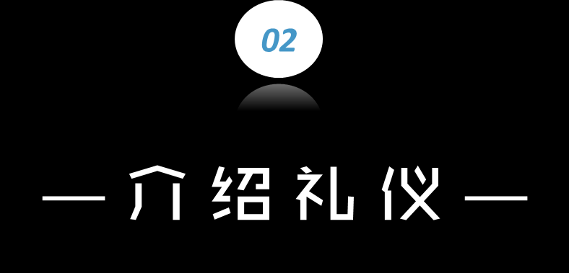

Slide 11
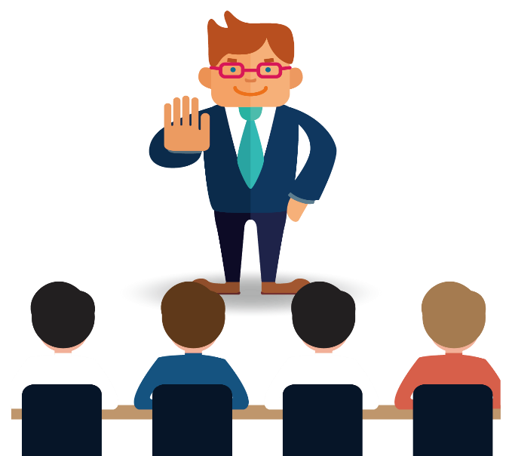

向女士引见男士
向年长者引见年轻者
向职位高的引见职位低的

Slide 12

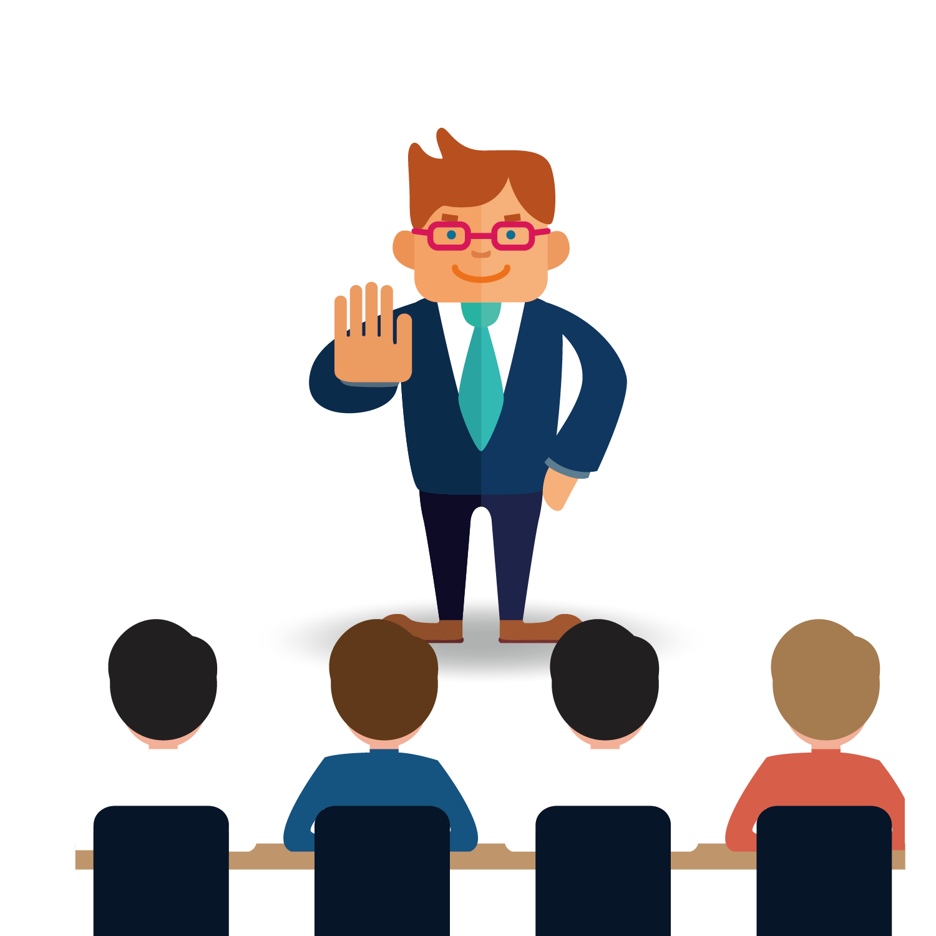
为他人作介绍
应简洁清楚，可简要介绍双方的职业、工作单位等情况，介绍时，应有礼貌地以手势示意。
被他人介绍
应注视对方，介绍完后，可握手或点头示意，并说“您好!”、 “幸会!”等礼貌用语。
作自我介绍
应主动打招呼说“您好!”，然后说自己的姓名、身份。也可一边伸手跟对方握手，一边作自我介绍。
会 议 介 绍
被介绍者应起身示意。

Slide 13
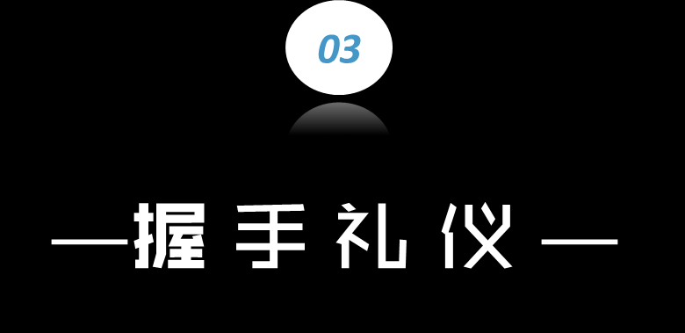

Slide 14

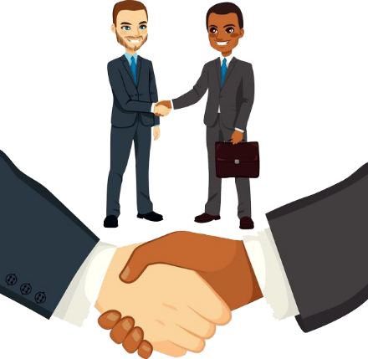
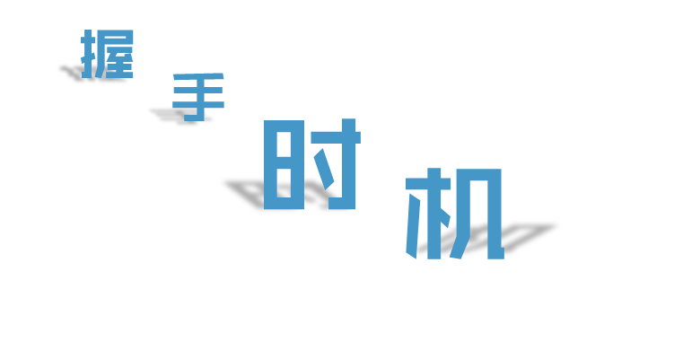
双方互致问候时，若双方均为男士彼此应趋前握手，女士则随双方各自意愿。一方为男士、一方为女士时，男士应先等女士伸出手；若男士已伸出手来，女士应有所反应。

Slide 15

一般地握手，两个人手掌相握呈垂相状态，表示平等而自然的关系。如要表示谦虚或恭敬，可掌心向上同他人握手；为表示更加谦恭可双手去捧接。不可掌心向下握住对方的手。握手一般应用右手。

Slide 16

在上下级之间，应上级先伸出手后，下级才能接握。在长幼之间，应长辈先伸出手后，晚辈才能接握。

Slide 17
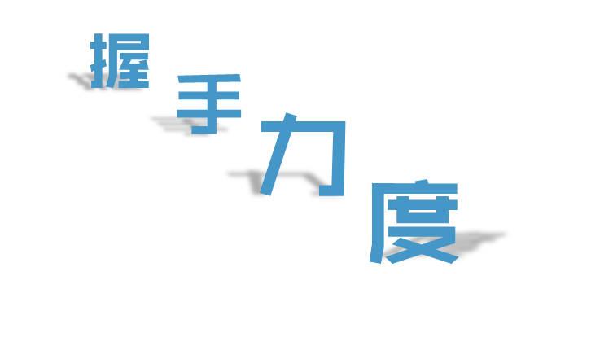
一般情况，相互间轻握即可。
为表示友好，可热烈握手。

Slide 18
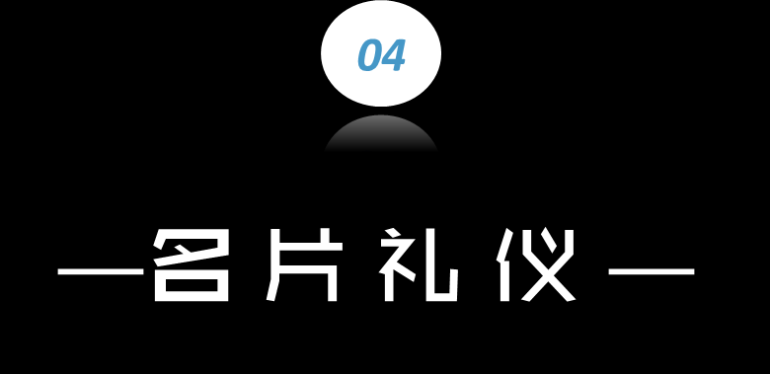

Slide 19
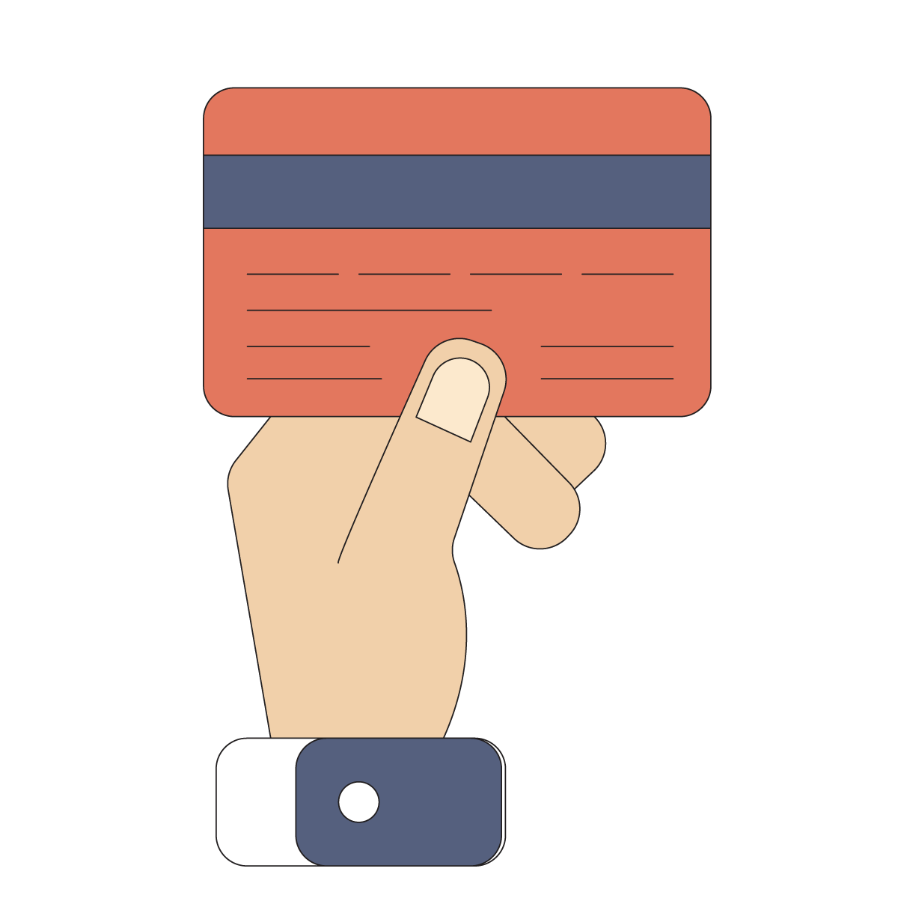
若有人介绍，应等介绍完对方和自己后，再递上名片
若没人介绍，应在向对方打招呼、简洁的自我介绍后，再递名片
如果是登门拜访，应先口头自我介绍， 再递名片
向他人递送名片时，一般应说“请多指教”，同时身体微微前倾示意

Slide 20


如果自己的姓名中有生僻的字，应将自己的名字读一遍。接受他人的名片时，应双手接过，并道谢。接过名片，应仔细看一遍，方可收藏。
一般应双手呈上名片，名片的文字应正面朝向对方。

Slide 21


Slide 22
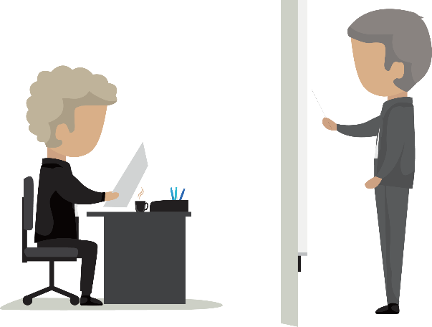
进出房门时，开关门的声音一定要轻。
轻轻敲门，得到允许后方可进入。看到领导在打电话应该立刻退出。
向领导汇报时，语言精炼：汇报时口音清晰，声音适当，语言精炼，条理清楚。
进入领导办公室后，可以说：“领导您好！打扰您一下，有事项需要您汇报”内容简短站着汇报，经领导示意后再坐下。
汇报结束后应等到上级示意后才可告辞：告辞时要整理好自己的物品和用过的茶具、座椅。
当上级送别时，要主动说“谢谢”或“请留步”

Slide 23
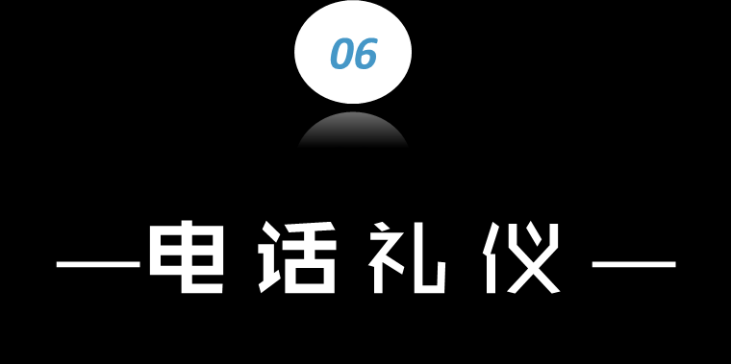

Slide 24

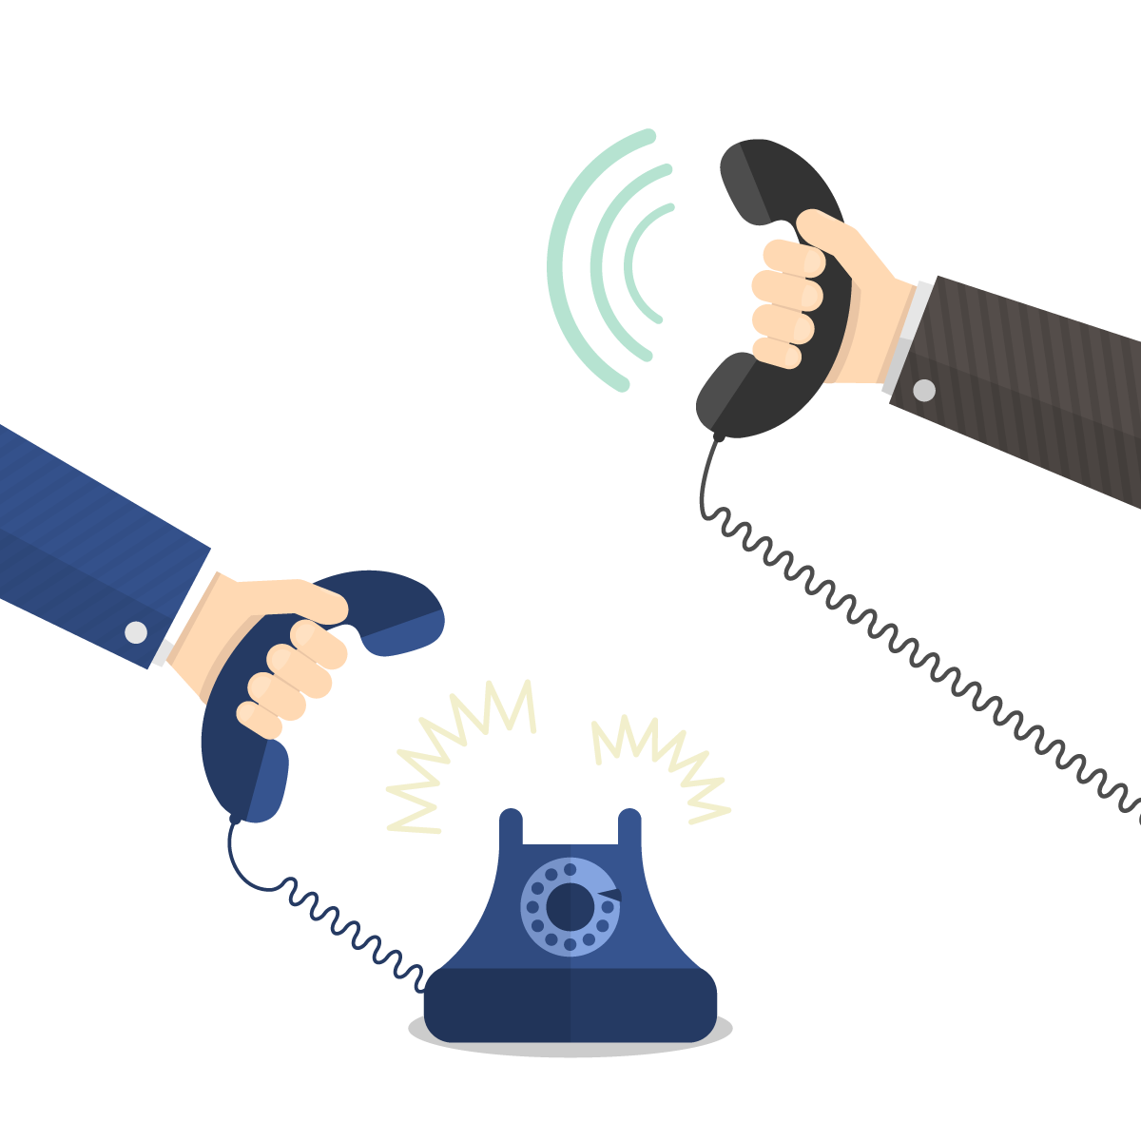
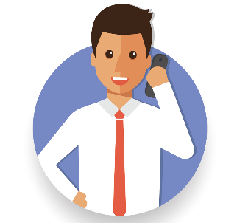
礼 貌 谦 恭
言 简 意 赅

Slide 25

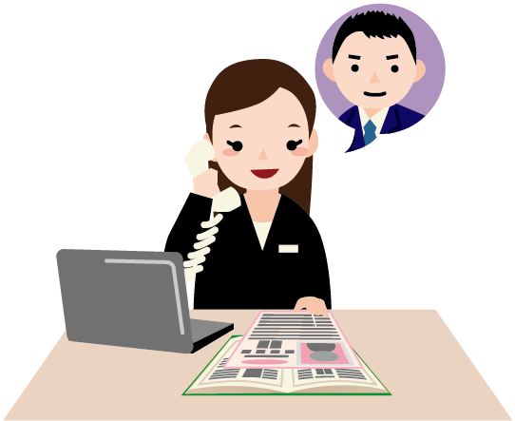
一般应在对方工作时间拨打，拨通电话应先问候“您好!”，然后自我介绍和证实对方的身份；
如果要找的人不在，可以请接电话者转告，并向对方道谢，问清对方的姓名。如果拨错电话，应向对方道歉。

Slide 26

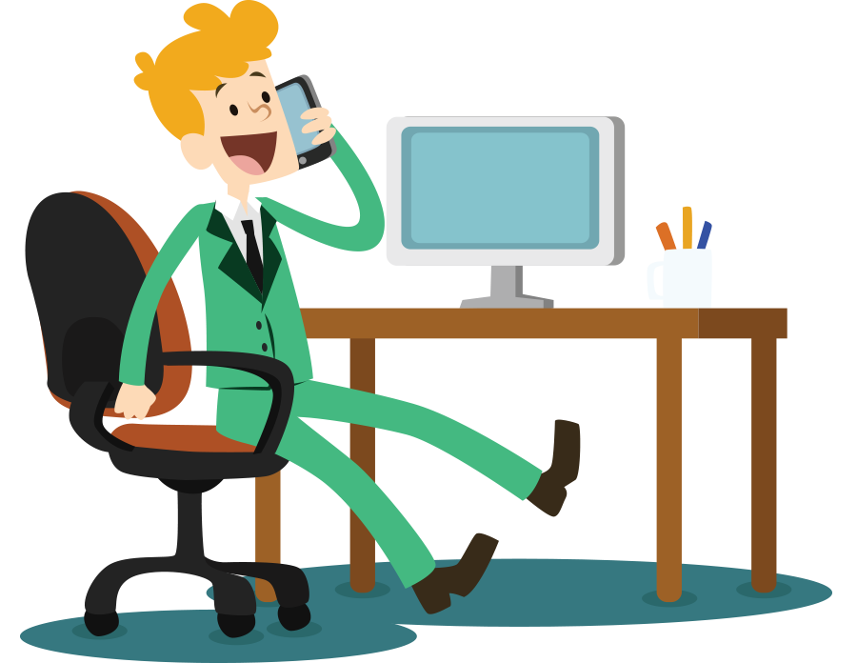
听到电话铃声应及时接听，先说：“您好!这儿是某某单位”
通话过程中，要仔细聆听对方的讲话，并及时作答
如果对方请你代传电话，应准确记录对方是谁，要找什么人，以便与接电话人联系
传呼时，请告知对方“稍待片刻”，并及时找人。
其他应注意事项：在办公室拨接电话，不可占线时间过长。
接到错拨的电话，应礼貌告知对方，对方若说“对不起”时，应回答“没关系，再见!”。
通话结束时，应道声“再见”

Slide 27
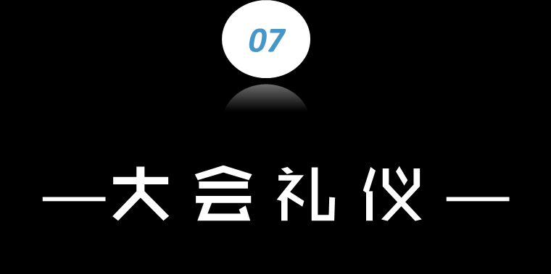

Slide 28
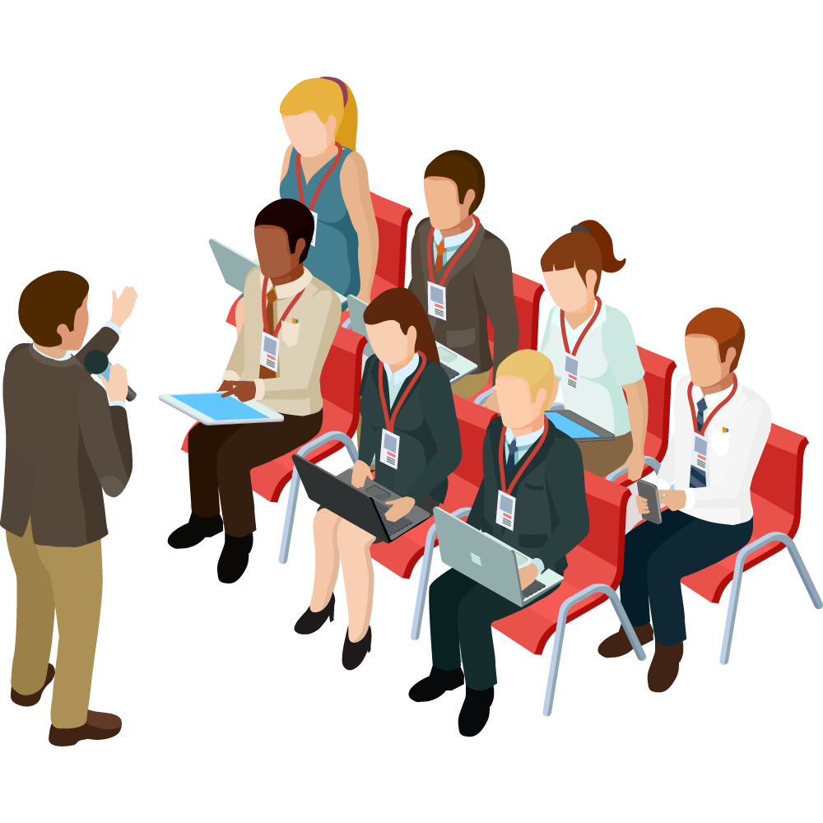
会议的主持人、报告人以及在主席台上就座者，应着正装
发言时一般不要超过规定的时间
在会议指定位臵就座，不要随意走动
应专心听讲，做好记录。不应让个人通讯设备发出声响
不应闭目养神，不要吸烟。不应传阅与会议无关的读物
不应议论与会议无关的问题。 集会入场、退场排队有序
入场顺序：先内宾，后外宾；先群众，后领导
退场顺序：先外宾，后内宾；先领导，后群众

Slide 29


Slide 30
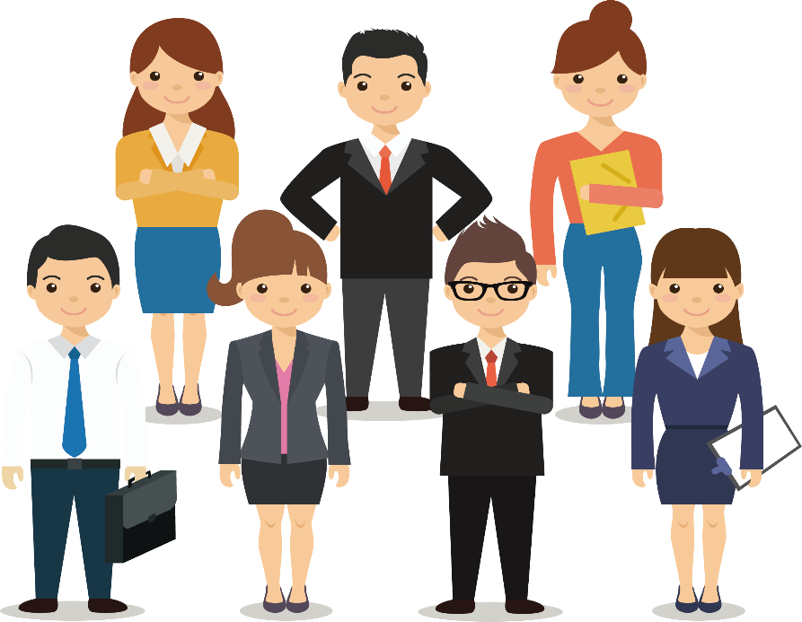
公务人员着装应整洁、美观、得体
办公室着装应整齐、庄重、大方，有制服的要穿制服
上班时不能穿短裤、背心、拖鞋、运动服，女士不得穿超短裙、吊带衫
参加较为隆重、正规的社交活动，着装应讲究

Slide 31

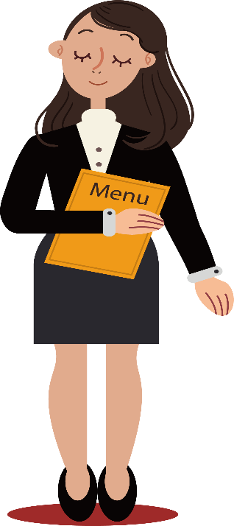
男性可穿颜色深一点的西装，加上白色的衬衣和合适的领带，着深色西服不要穿浅色袜子，着西装不要穿运动、休闲鞋，穿长袖衬衣应将下摆塞在裤内，袖口不要松开或卷起
女性可穿西服、套裙或旗袍，颜色以高雅为宜。女子着裙时，袜子口不能露在衣裙之外

Slide 32
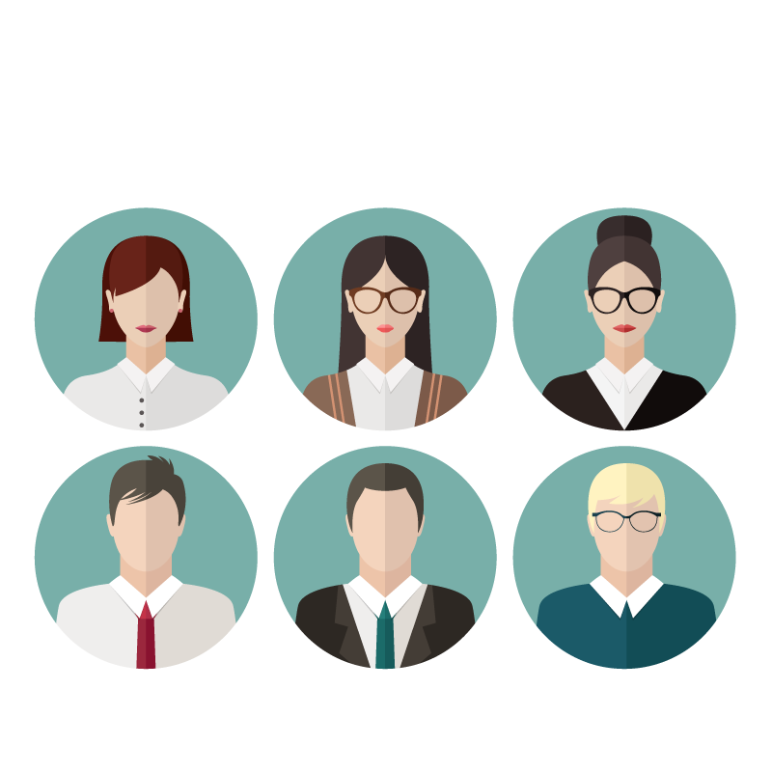
根据“五条禁令”要求，非执法活动，机关公务人员不得着制服到餐饮及公共休闲娱乐场所消费
公务人员仪容应符合职业特点，稳重大方，不过分修饰
注意个人卫生，保持整洁美观。头发要经常梳理，保持清洁
不应将头发染成黑褐色以外的其他颜色。指甲不能太长
男士的胡须要刮净，鼻毛应剪短
女士妆容应清新淡雅，不宜浓妆艳抹，公务场合不宜用气味浓烈的香水

Slide 33
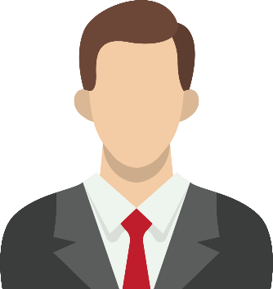

工作场所应保持优雅的举止和姿态
大声嚷嚷、指手划脚会显得你没修养、粗俗
将脚搭在办公桌上十分不雅，不要斜身倚靠办公桌，更不能坐在办公桌上面
尽量不在办公室里吃东西，尤其吃瓜子等有响声的食品
谈话时注意身体距离，1米左右为宜，过近(尤其异性)会令对方不自在，也不要过分亲昵地拍肩搂臂

Slide 34
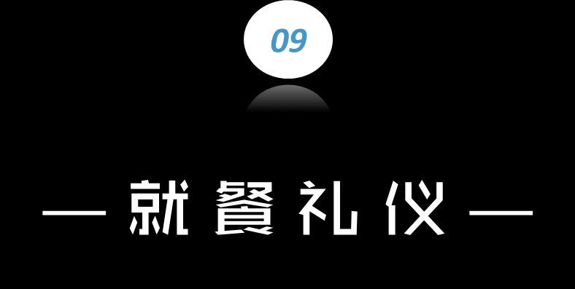

Slide 35
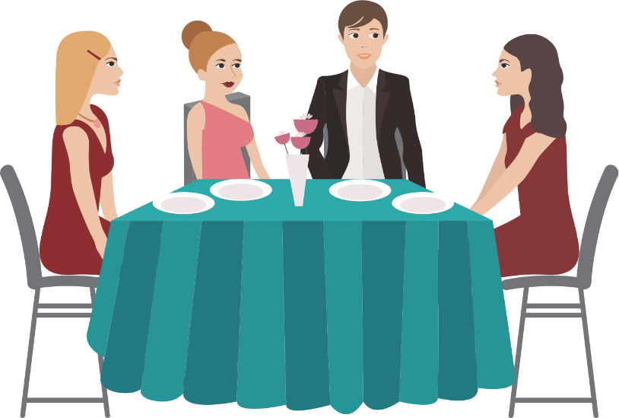
就餐时坐姿应端正、轻松
基本要求是：守时，敬客、文明、节俭
守时，就是不能让主人等，更不能让客人久等。
受邀赴宴要尽可能在主人约定的时间之前到达，请客就餐则更要先客人到达，做好接待准备。
敬客，就是要处处敬重客人。
按现代就餐礼仪，面朝大门为尊，以坐在主人身边右侧为尊，并以靠近主人远近来决定尊卑。

Slide 36

文明，就是要注意文明就餐。
一是敬酒不劝酒。要热情地向客人敬酒，但如果客人不喝酒就不要劝酒，更不要强劝，甚至以灌醉某人为乐。要严格遵守机关就餐的相关规定，工作日、加班日中午绝不饮酒，任何时候都不酗酒。
二是革除不文明的餐饮文化。就餐时要保持热情友好的氛围，不要大声喧哗，更不得以黄色笑话取乐。
三是吃相要文雅，要注意就餐的相关禁忌，保持机关公务人员良好的公众形象。

Slide 37
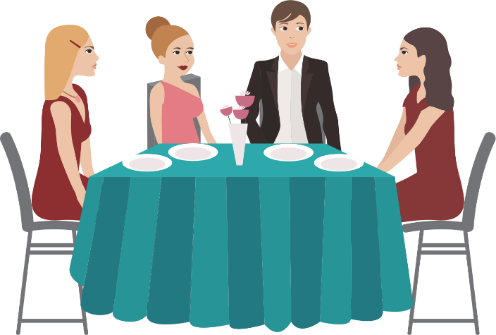
节俭，就是要严守公务接待的用餐标准。
不随意提高接待，标准，不搞一客多陪，一客多请。
节俭，就是要严守公务接待的用餐标准。

Slide 38
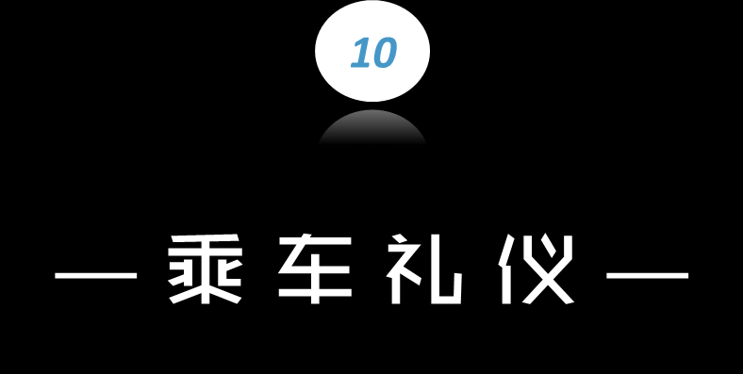

Slide 39
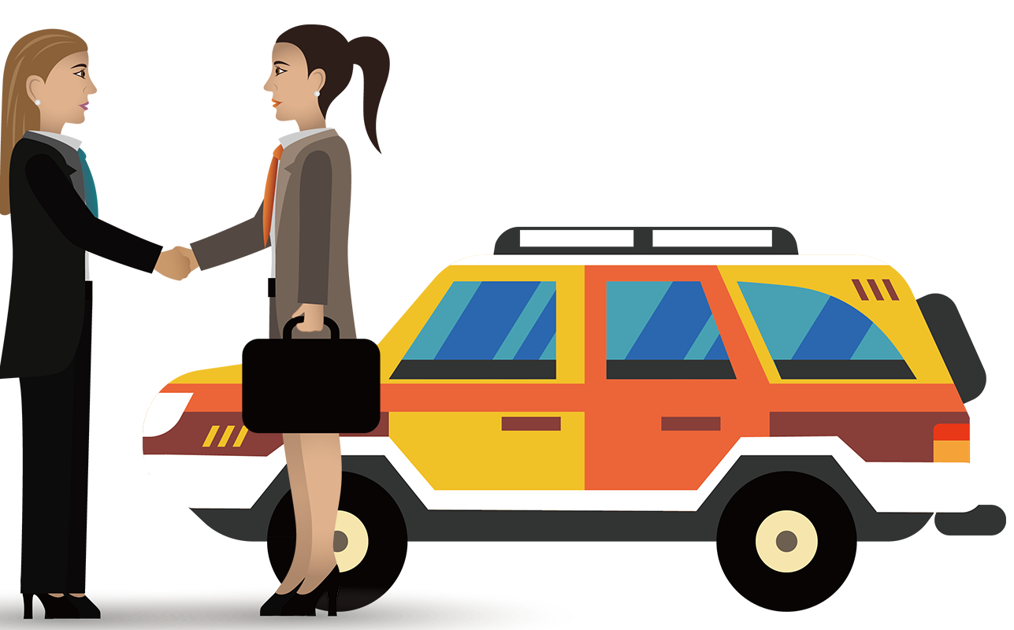
乘车礼仪原则：客人为尊、长者为尊
若客人中有长辈，还应扶其先上，自己后上车
轿车内的座次，一般是右座高于左座，后座高于前座
上车时，应将车子开到客人跟前，帮助客人打开车门，站在客人身后请客人上车
轿车内的座次，一般是右座高于左座，后座高于前座

Slide 40
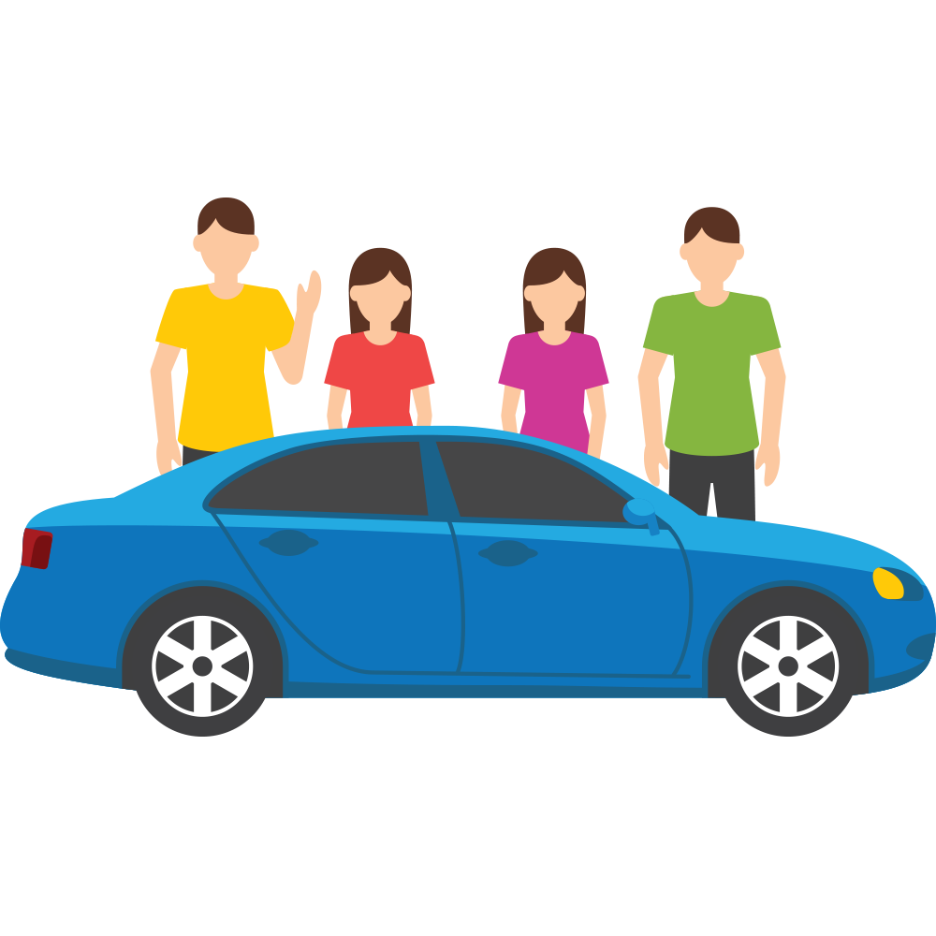
当专职司机驾车时，其排位自高而低依次为：后排右座、后排左座、后排中座、副驾驶座
后排的位臵应当让尊长坐
下车时，主人应先下，然后帮助客人打开车门，迎候客人或长者下车
当主人亲自开车时，则应把司机边上的位臵让给尊长，其余的人坐在后排

Slide 41
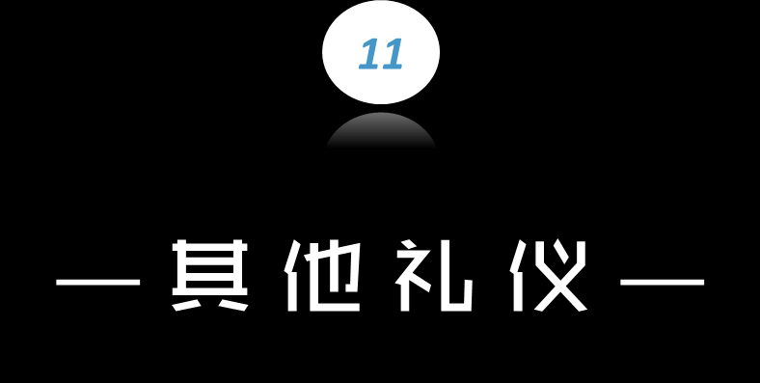

Slide 42

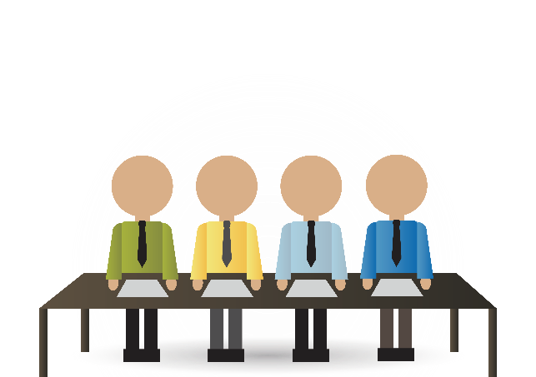
拜访要事先约定，并遵守时间。
递交文件时，应正面、文字朝向对方。
上班见面要互相打招呼问好，在办公大楼等公共场所打招呼，可点头、微笑或招手示礼，不应大声呼名唤姓。
在走廊里行走应放轻脚步，不应大声喧哗。遇到领导或同事要礼让，不应抢行。
借用他人或单位的东西，使用后应及时送还或物归原处。 未经同意不得随意翻看别人的文件、资料等。
凡是在贴有“禁止吸烟”等字样的地方，应自觉禁烟，遵守社会公德。
由于工作的疏忽或失误，给他人带来不便或打扰对方时，应及时道歉。
遵守保密规定，不该看的不看，不该问的不问，不该说的不说，不该记录的不记录。

Slide 43



XXX
20XX.12

